Slide 1
融合 MoE 算子的 TileLang 实现与优化
赛题一 XH-202608 ｜ 基于国产软件栈大模型推理前沿算子优化
MetaX C500 ｜ MACA 3.5.3 + TileLang ｜ 提交入口 run_kernel
线上成绩 81.7 / 80.7 / 80.7 分（题目基线 50 分）
1 / 21

Slide 2
先看结论
两阶段融合 MoE 算子，在纯 TileLang、高精度和合规约束下，把三个评测配置做到 2.68 / 4.72 / 8.90 ms（有效吞吐 85.4 / 84.6 / 89.9 TFLOP/s；题目基线 50 分 / 66 ms）。
关键结果 | 数值
线上得分 | 81.7 / 80.7 / 80.7
正确性 | 27 个布局全部 PASS
最差绝对误差 | 2.6e-3（容差 0.05，约 19 倍余量）
对 starter kit 模板 | 同环境端到端 1.9–2.4 倍
主要收益 | swizzle −9%；寄存器暂存 -3~6%
复现入口 | ./run.sh quick
核心判断：先用 LDS 和寄存器上限推导 tile，再用公开 TileLang 语法优化访存；所有结论均有日志和 A/B 测量支撑。
实验条件：本次仅使用 16 GiB sGPU 切片（实测 15.22 GiB），未能使用 64 GiB 卡。starter kit 原始 bs=4 / bs=8 full harness 会在自身的 repeat / scatter_reduce 临时张量处分配约 7 GiB 并 OOM；该错误属于 harness 显存峰值，不是提交算子功能错误。性能对照采用相同模型形状的 bs=1 / bs=2 可运行切片。
2 / 21

Slide 3
赛题：一个融合的 routed-MoE 前向
计算：out[i] = routed_w[i] · ( silu(x[i] @ gate_w^T) ⊙ (x[i] @ up_w^T) ) @ down_w^T，e = expert(i)
两段 GEMM（d_hidden → d_expert 的 gate/up，d_expert → d_hidden 的 down）夹一个 SwiGLU，fp16 输入输出、fp32 累加
输入按 expert 分组，每组行数向上取整到 128 的倍数；group_padded_offsets / group_offsets 给前缀和，group_idx_for_bx 给 block → expert 映射
三个评测配置（Config1 形状是"反"的：hidden 小、intermediate 大，stage 1 n 方向 64 个 tile 而 stage 2 只有 8 个 —— 所有按 shape 分支都源于此）：
 | experts | d_hidden | d_expert | valid tokens | block 数
Config1 | 16 | 2048 | 8192 | 2272 | 24
Config2 | 32 | 7168 | 2048 | 4544 | 48
Config3 | 64 | 7168 | 2048 | 9088 | 96
约束：只能用 TileLang 高层语法；不得量化、不得异步拷贝、不得跨调用缓存结果、不得针对 testcase 硬编码；提交文件还要过沙箱静态检查（顶层只许字面量赋值，只许 import torch / tilelang）
3 / 21

Slide 4
三个真正的难点
1. 块与 expert 对齐，但路由是倾斜的
block 数 = 1.5 × expert 数：约一半 expert 占两个 block，第二个往往只有 16–64 行有效 → Config1/2 实际计算的行里 35% 是 padding
2. padding 行不能写
评测的 allclose 覆盖整个输出张量，往 padding 写 0 也算错（参考实现根本没写过那块内存）
3. 算术强度低，访存是墙
每个 token block 要把它那个 expert 的整套权重流一遍（Config3 stage 1 共 5.6 GB），而 MMA 只有 16x16x16 一种指令、异步拷贝被规则禁止
4 / 21

Slide 5
技术路线：先固化契约与尺子，再量约束、推结构，最后纯语法优化收口
固化评测契约（测试先行）：local_bench.py 精确复现评测调用契约 —— padding 行布局、fp32 路由权重、n_experts+1 偏移数组、输出区哨兵断言；27 个测试布局是后面每一步 A/B 的尺子
正确性基线：fp32 参考实现 + torch 逐 expert 慢版先跑通全部功能测试 —— 先有"对"，再追"快"
JIT 骨架：单 T.prim_func、两 stage、128 行 block 与 expert 对齐映射、运行时读 group_sizes 自算有效行
量出两条硬约束：占用率探针量 LDS（32 KiB 红线）、mcTracer 量寄存器水位 —— 据此推导 128×128×64 / 256 线程，不是扫参
结构优化迭代：swizzle 布局 → 权重寄存器暂存 + 展开重配 → 薄块分流 → n-tile 配对与 epilogue 融合；每步同进程交错 A/B，动 lowering 的变体用独立进程 + 独立 cache 目录
合规清理（v40）：删掉跨调用记忆与 testcase 默认值，换纯 shape 规则；顺带消灭计时区间里最后一次 D2H 同步
等价性与沙箱自检：check_equiv.py（两实现生成设备码 md5 相同）+ check_submission.py（AST / import 白名单）双通过
定版复测：25 个方向、35 个变体复测全部中性或负收益 → v42 定版；bash run.sh 一键重生成全部九个日志
5 / 21

Slide 6
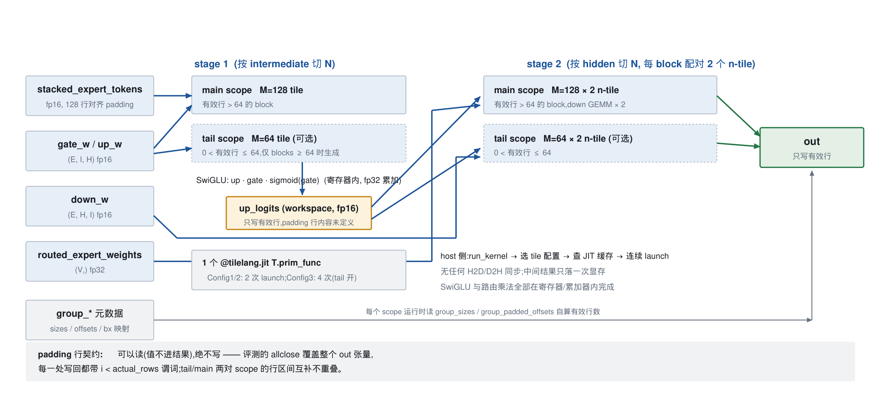
总体设计：两阶段 + 运行时薄块分流
总体设计与数据流
一个 T.prim_func 内 2（Config1/2）或 4（Config3）个 T.Kernel scope；stage 1 的 gate/up 共用同一块 A tile，算完就地 SwiGLU 写入 up_logits workspace
SwiGLU 与路由权重乘法全部在寄存器里完成，中间结果只落一次显存；两段之间无 host 同步，host 侧总开销 19 µs
每个 block 在运行时从 group_sizes 算出自己的有效行数 → 对任意路由都正确
6 / 21

Slide 7
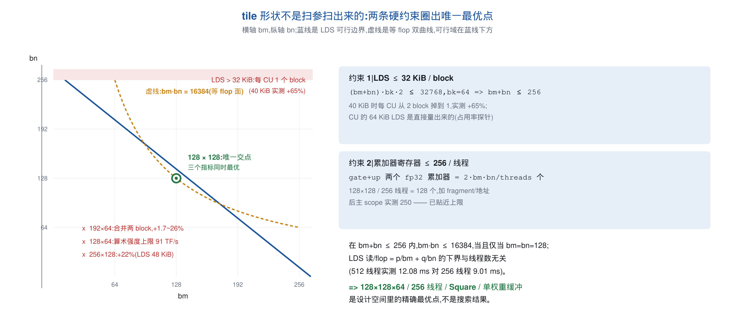
核心：128×128×64 / 256 线程是被"推导"出来的
tile 设计空间
LDS ≤ 32 KiB / block：40 KiB 时每 CU 从 2 个 block 掉到 1 个，+65% ⇒ bm+bn ≤ 256
寄存器 ≤ 256 / 线程：两个 fp32 累加器占 2·bm·bn/threads，实测主 scope 共 250
bm·bn 最大 16384（128×128），三个指标同时最优；读/flop 下界与线程数无关（512 线程实测 12.08 ms 对 256 线程 9.01 ms）⇒ 唯一最优点
最优点的具体值：LDS 读 0.03125 B/flop、shared 写 0.01172 B/flop、每 barrier 1.05 MFLOP；bk=64 恰好填满 32 KiB，128 字节 DRAM 行段比 64 字节（bk=32）快 24%
7 / 21

Slide 8
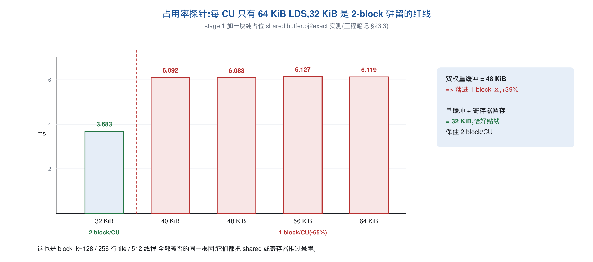
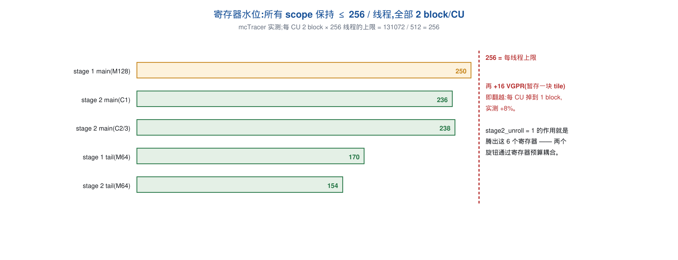
两条硬约束都是量出来的：占用率探针 + mcTracer
寄存器水位：五个 scope 全部 ≤ 256 / 线程
占用率探针：每 block 32 KiB 是双 block 驻留红线
占用率探针：一块"只占地方"的 shared buffer，每 block 32 KiB → stage 1 为 3.683 ms，40 KiB → 6.092 ms（+65%），到 64 KiB 完全平坦 —— 超过 32 KiB 就从每 CU 两个 block 掉到一个
寄存器水位：两个主 scope 250 与 236–238，上限 256 只剩 6 个余量 —— 任何多暂存一块 tile（16 VGPR）的想法在写代码之前就已死亡，一次解释了 7 个失败变体
附：bk=64 把 32 KiB 恰好填满；128 字节的 DRAM 行段实测比 64 字节（bk=32）快 24%
8 / 21

Slide 9
创新点 1：MMA shared tile 的 swizzle 布局（-9%）
T.annotate_layout({
input_shared: tilelang.maca.intrinsics.make_mma_swizzle_layout(input_shared, vecSize=4),
weight_shared: tilelang.maca.intrinsics.make_mma_swizzle_layout(weight_shared, vecSize=4),
})
 | Config1 | Config2 | Config3
无 swizzle | 3.052 | 5.451 | 10.367 ms
vecSize=4 | 2.761 | 4.975 | 9.510 ms
vecSize=8 | 2.823 | 5.068 | 9.669 ms
vecSize 必须等于访存粒度（fp16 的 4 个元素 = 8 字节，正好是 emitter 取操作数的宽度）：改成 2 慢 3 倍
计算仍由 T.gemm 完成，只是描述布局 —— 纯公开语法
副作用：把 MMA 读指令减半的 k_pack=2 在此之上一分钱都不值（2.758 / 4.981 / 9.513 对 2.761 / 4.975 / 9.510，两者攻击同一项开销）
9 / 21

Slide 10
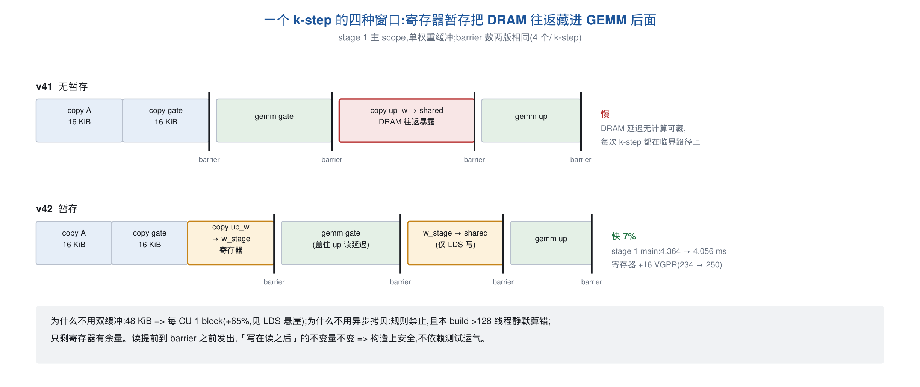
创新点 2：权重 tile 经寄存器暂存（-3~6%）
单权重缓冲下 copy up_w 夹在两个 barrier 之间，DRAM 往返完全暴露；给它单独的 shared buffer 需要 48 KiB → 每 CU 只剩一个 block（实测 +39%）；异步拷贝被规则禁止。只剩寄存器有余量：
k-step 窗口对比
scope（Config3） | swizzle 后 | 暂存后 | 寄存器
stage 1 main | 4.364 | 4.056 | 234 → 250
stage 2 main | 2.306 | 2.217 | 244 → 238
合计 | 9.480 | 8.882 | 全部 2 block/CU
barrier 数不变、"写在读之后"不变 ⇒ 构造上安全，不靠测试运气
与 K-loop 展开因子通过寄存器预算耦合：stage2_unroll 必须同时从 2 降到 1（否则 +8%）
10 / 21

Slide 11
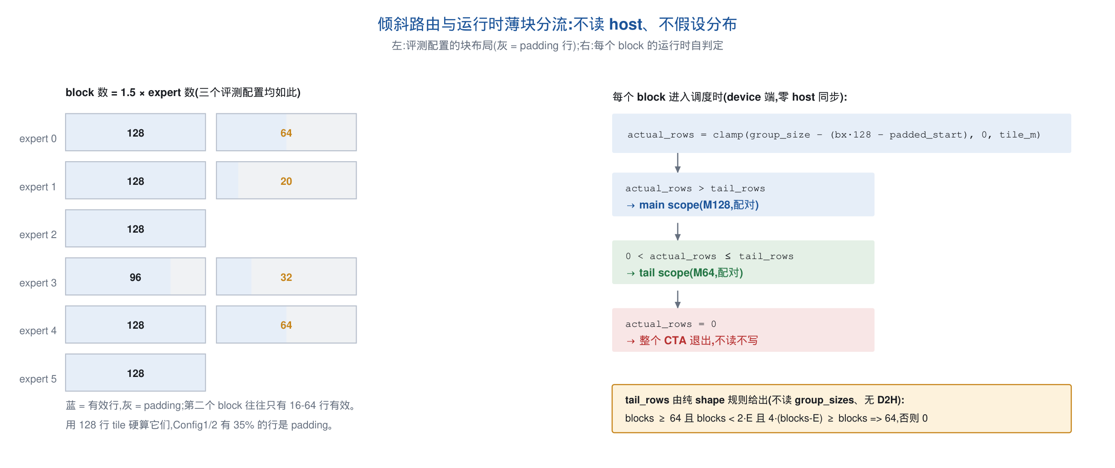
创新点 3：运行时薄块分流 + 只看 shape 的调度
第二对 scope 用 64 行 tile 接管"有效行 ≤ 64"的薄 block，每个 block 运行时自己判断
代价是两次额外 launch，收益随 block 数增长 ⇒ 门槛纯由 shape 决定
倾斜路由与薄块分流
实测：Config3 开启快 2.2%；Config2 开启 +4.7%、Config1 +19.5%（block 数太少摊不平 launch）⇒ 只有 Config3 启用
门槛规则在 27 个测试布局上与"精确统计行数"的旧实现完全一致，且无需把 group_sizes 读回 host；顺带去掉了计时区间里最后一次 D2H 同步
11 / 21

Slide 12
创新点 4：n-tile 配对 + epilogue 直写 + 边界钳位
stage 2 让每个 block 负责两个相邻 n-tile，共用同一块 A tile 与权重缓冲，灌进 shared 的字节从 (128+128)·bk·2 降到 (64+128)·bk·2 —— 正是 stage 1 已有的比例：
stage 2 单阶段 | Config1 | Config2 | Config3
n-tile 未配对 | 1.030 | 1.779 | 3.522 ms
n-tile 配对 | 0.997 | 1.660 | 3.289 ms
收益 | -3.2% | -6.7% | -6.6%
epilogue 直接从 fragment 写回：配对后写回只占该阶段 4.7%（未配对 13.6%），不再经 shared 中转 —— 同时消掉一个曾在评测机上引发正确性问题的写后读风险；所有写回带 i < actual_rows 谓词，padding 行永不写入
边界钳位不是防御性代码：expert_id = min(max(group_idx_for_bx[bx], 0), num_experts-1) 让后端能证明权重访问在界内、删掉内层 k 循环的保护分支，实测 3–8%；路由权重索引用 T.min(..., total_valid_tokens-1) 夹住
Config1（hidden == 2048）额外特化：stage 1 直接融合写出 up·gate·sigmoid(gate)、stage 2 路由权重转 fp16 只赋值有效行，合计约 -1%
12 / 21

Slide 13
正确性与精度
检查 | 结果
24 个布局（含 3 个评测 shape，另 3 个 case 是纯性能探针无功能检查）逐元素比对 fp32 参考 | 全部 PASS
padding 行未被写（输出缓冲预填哨兵，断言 padding 元素仍是哨兵） | 全部 clean
最差绝对误差 / 评测容差 | 2.6e-3 / 0.05 ⇒ 约 19 倍余量
任意路由分布（每个 scope 运行时读 group_sizes 自算行数） | 与分布无关
组委会 harness 的两个功能配置 | [OK] [OK]
不做任何量化：int8 路线（只量化 A 操作数、per-16 scale）已完整实现并实测 —— 按评测真实判据 |d| ≤ 0.05 + 0.05·|ref| 余量只剩 1.1–1.45 倍（现在是约 19 倍），且带 dequant 的 stage 1 反而慢 66% ⇒ 不用精度换性能
padding 谓词是踩过坑的：早期一个未加谓词的 T.copy epilogue 在本地"只查有效行"的检查里全 PASS、在评测机上挂在 (2358, 1727) —— 参考值就是那块内存的旧内容；此后本地检查加哨兵断言，正式实现每处写回都带谓词
13 / 21

Slide 14
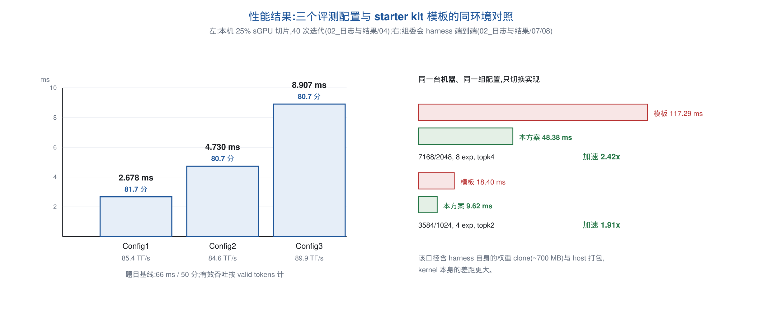
性能结果
性能结果
官方 harness 同机同配置对照 | 模板 kernel | 本方案 | 加速
7168 / 2048, 8 experts, topk 4, 1×8192 | 117.29 ms | 48.38 ms | 2.42×
3584 / 1024, 4 experts, topk 2, 2×4096 | 18.40 ms | 9.62 ms | 1.91×
该口径含 harness 每次迭代的权重 clone（8-expert 约 700 MB）与 Python 侧路由排序，kernel 本身差距比 2.42× 更大；每个 scope 都保持每 CU 两个 block 驻留，stage 1 占 64–65%
14 / 21

Slide 15
逐 kernel scope 分解（mcTracer）
三个配置、七个 scope 的最终水位（02_日志与结果/05_kernel_profile.log）：
config | scope | ms / 次调用 | 寄存器/线程 | shared
Config1 | stage 1（128 行） | 1.705 | 250 | 32 KiB
Config1 | stage 2（配对） | 0.963 | 236 | 32 KiB
Config2 | stage 1 | 3.140 | 250 | 32 KiB
Config2 | stage 2 | 1.579 | 238 | 32 KiB
Config3 | stage 1 main / tail | 4.055 / 1.750 | 250 / 170 | 32 / 24 KiB
Config3 | stage 2 main / tail | 2.234 / 0.867 | 238 / 154 | 32 / 24 KiB
每个 scope 都保持每 CU 两个 block 驻留（寄存器 ≤ 256、LDS ≤ 32 KiB）—— 这是要保护的不变量
stage 1 占总时间的 64–65%；tail scope 以 24 KiB shared、154–170 寄存器同样双块驻留
15 / 21

Slide 16
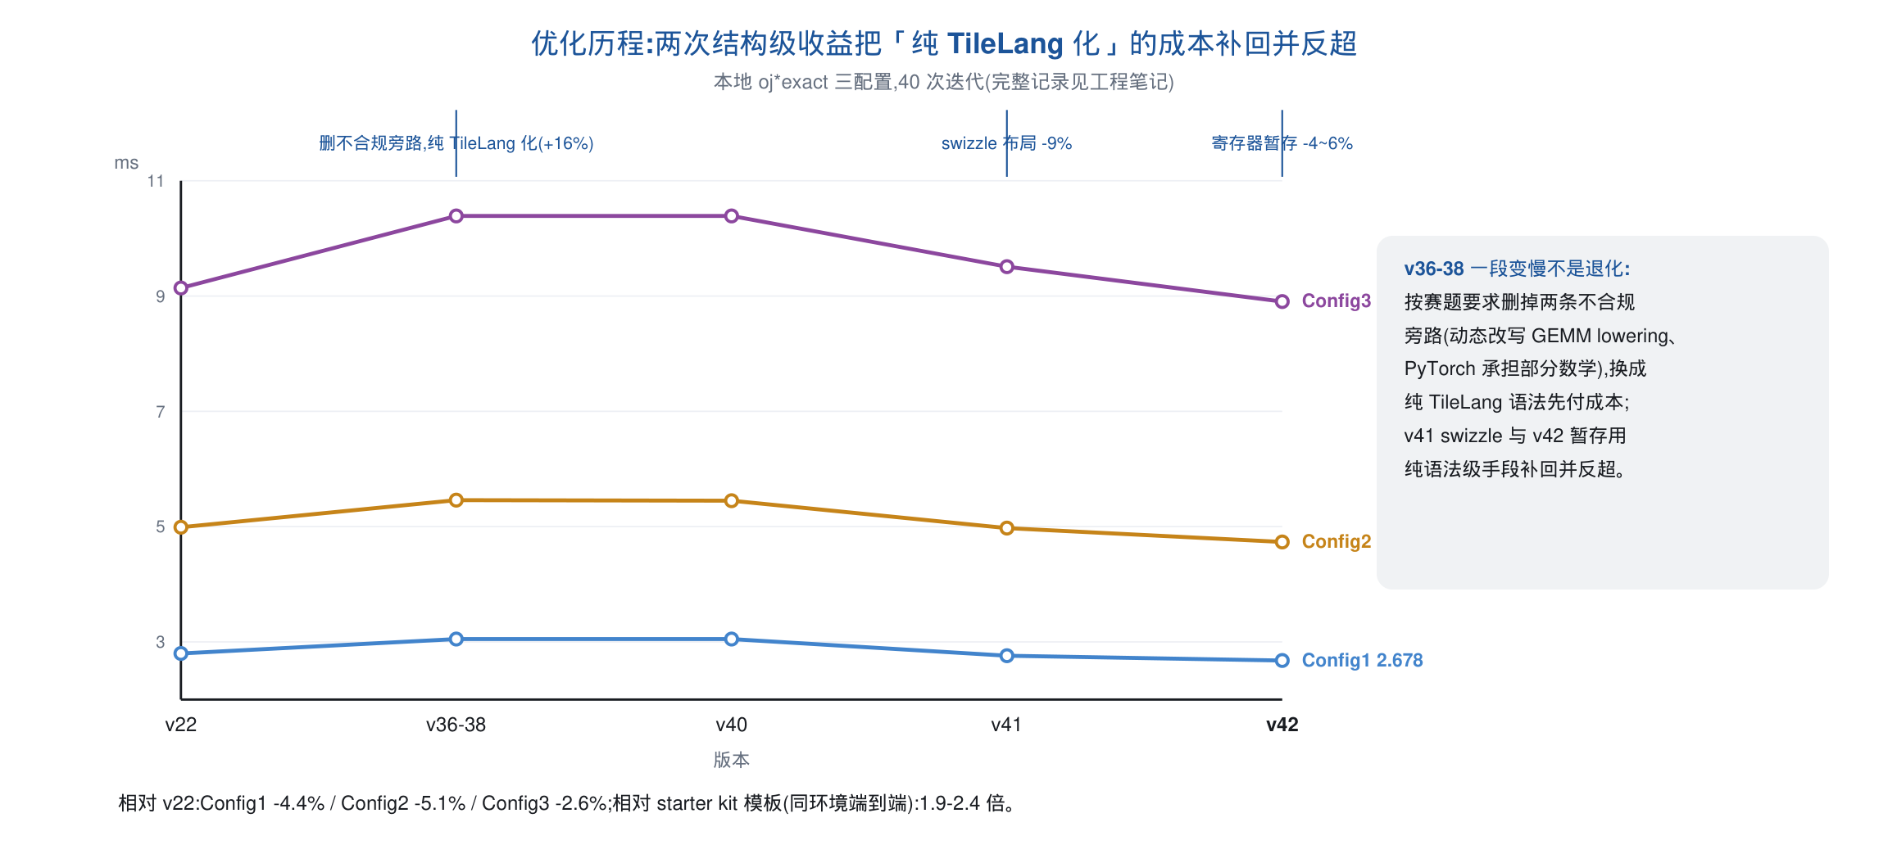
优化历程：两次结构级收益补回"纯 TileLang 化"的成本
优化历程
版本 | 关键改动 | Config1 | Config2 | Config3
v22 | 128×128×64 分组 GEMM + stage 2 配对 + tail 分流 | 2.80 | 4.99 | 9.14
v36–38 | 纯 TileLang 化、fast math、epilogue 融合与展开（先付成本） | 3.05 | 5.46 | 10.39
v40 | 去跨调用记忆与 testcase 默认值，改纯 shape 规则 | 3.05 | 5.45 | 10.39
v41 | MMA shared tile 的 swizzle 布局 | 2.761 | 4.975 | 9.510
v42 | 权重 tile 寄存器暂存 + 展开因子重配（补回并反超） | 2.678 | 4.734 | 8.905
16 / 21

Slide 17
方法论：唯一站得住的成本模型
对固定 tile 形状：时间 = (活跃 block 数 × k-step 数) × 每步常数，七个 scope 上误差 ≤ 1%；但常数推不出来 —— 三个线性拟合模型每遇新 tile 形状就崩一次（(128,64) 差 18%、(192,64) 差 60%）⇒ 新形状必须实测
tile | 每 (block, k-step)
128×128×64（两个主 scope） | 36.5 ns
64×128×64（两个 tail scope） | 30.4 ns
128×64×64 | 22.7 ns
192×64×64 | 36.2 ns
例：Config1 = 73,728 个 block-k-step × 36.5 ns = 2.69 ms（实测 2.678）—— 任何改动先数它改变了多少步
动手前必做的三个测量：
看寄存器余量：主 scope 250/256 ⇒ 多暂存一块 tile（16 VGPR）的想法先天死亡（一次解释 7 个失败变体）
数活跃 block 数：768 个活跃 block 达到 4.82 TB/s 的 LDS 流量、512 个 4.54、256 个只有 3.60
把线上分数反解成时间：评测机（104 CU）反解为 2.57 / 4.55 / 8.86 ms，只比本地（26 CU）快 0.5–4% ⇒ 本地测量可迁移，约 5.3% 时间 = 1 分
17 / 21

Slide 18
试过并被否掉的方向（一）：tile / 线程 / 缓冲 / 流水
方向 | 实测 | 原因
更大的 M tile（256 行） | +22% | 48 KiB LDS ⇒ 每 CU 一个 block
block_k=128 / block_k=96 | +27% / +66% | 同上；L2 足迹翻倍
block_k=32 的一切变体 | +38~70% | 64 字节 DRAM 行段效率只有 128 字节的 76%
两块权重缓冲 | +39% | 48 KiB LDS；"每 barrier 的 flop"并没有变好
512 / 1024 线程 | +34% / +54% | wave tile 退化成 32×64 / 32×32
128 行与 64 行 tile 合进一个 scope | +53% | 编译器为两个互斥分支都分配累加器
gate/up 共用一套 A fragment（手工驱动 emitter） | +6.5% | LDS 读少 18%，但跨 barrier 多占 32 VGPR
A / gate tile 也过寄存器暂存 | +4~9% | 寄存器已满
跨 k-step 的寄存器软流水 | +2~5% | 同上
一个 expert 的两个 block 合成 192 行 tile | +1.7~26% | 权重读本来就命中 L2，bn 减半反涨 26% LDS 流量
共同主题：几乎全部失败都源于 LDS 超过 32 KiB 或 寄存器超过 256 —— 与第 8 页的两条实测约束一一对应
18 / 21

Slide 19
试过并被否掉的方向（二）：精度 / 实现 / 后端
方向 | 实测 | 原因
int8 量化 A 操作数 | 余量 1.1–1.45 倍 | 精度预算放不下；带 dequant 的 stage 1 慢 66%
权重预处理（relayout） | 净亏 | 读一遍写一遍就是 2W 流量，而 kernel 只搬约 W
PyTorch 逐 expert / bmm | 慢 1.6–2.0 倍 | expert 64–220 行填不满机器；bmm 多算 33% 的行
MACA 异步拷贝 | >128 线程静默算错 | 且规则禁止
T.gemm(k_pack=2) | 生成源码逐字节相同 | 前端参数在 MACA 路径上被丢弃
光栅化 panel 2–56、FullRow/FullCol、交换网格轴 | +0.4~+75% | 现有 panel 8（stage 1）/ 28（stage 2 配对）最优
关闭安全访存 / warp specialization / shared 合并 | ±0.5% | 噪声内，且第一项会去掉越界保护
最后一轮（2026-09-02）沿 25 个方向、35 个变体复测，全部中性或负收益 ⇒ v42 定版
19 / 21

Slide 20
合规性自查：对照组委会禁止清单八条
# | 禁止项 | 自查结论
1 | 绕过 TileLang 直接执行设备 kernel | 无 —— 全文件只有一个 @tilelang.jit 的 T.prim_func（2–4 个 T.Kernel scope）
2 | 用 PyTorch 完成核心计算 | 无 —— 唯一 torch.* 是 torch.empty（题面允许的 workspace）；矩阵乘全是 T.gemm，SwiGLU 是 T.exp2 + 标量表达式
3 | H2D/D2H 异步拷贝规避评测 | 无 —— 无 stream / event / non_blocking；生成源码 grep 不到 async / mbarrier
4 | 跨调用缓存、复用或回放结果 | 无 —— v40 已删 shape 记忆字典；只缓存编译产物与 scratch 显存，不含计算结果
5 | 针对已知 testcase 硬编码投机 | 无 —— v40 已删写死默认值；留下的 shape 分支都是结构参数，correctness 与 benchmark 同一条路径
6 | T.import_source | 无
7 | T.call_extern 调用外部设备计算 | 无
8 | mcTlass 等外部设备库承担计算 | 无 —— grep 不到 mcTlass / asm / 任何外部库
python 03_源码与复现/test/check_submission.py 03_源码与复现/kernel/submission.py → OK（沙箱 AST / import 白名单：顶层只许字面量赋值，只许 import torch / tilelang）；check_equiv.py 确认 moe.py 与 submission.py 生成设备码 md5 相同
20 / 21

Slide 21
结论
在"纯 TileLang 语法、不量化、不缓存结果"的约束下做到 2.678 / 4.730 / 8.907 ms（有效吞吐 85.4 / 84.6 / 89.9 TFLOP/s），线上 81.7 / 80.7 / 80.7 分，端到端相对模板实现快 1.9–2.4 倍
本地测试使用 16 GiB sGPU；原始 starter-kit full harness 的 OOM 记录已随提交包保留，且已用 bs=1 / bs=2 完成公平对照
方法上的收获：把 LDS 32 KiB 与 256 个寄存器当作两条硬约束去推导，比扫参更可靠；剩下的收益来自纯语法级的布局与暂存，而不是更大的 tile
后续（按期望收益）：
1. 找到"不多一次 launch、也不减小 bn"的薄块处理方式（Config1/2 仍有 35% padding 行，Config3 经 tail 分流已压到 12.7%）
2. 等后端可用的异步拷贝或更宽的 MMA 指令 —— 任一到位，最优 tile 的推导结论就会变
3. 若规则放开量化，A 操作数 per-16 scale 的实现已经就绪（exp_quant*.py）
材料：01_技术方案/技术方案.md（完整方案）、01_技术方案/附录_工程笔记.md（全部实测数字与失败记录）、02_日志与结果/（九个可复现日志，含编译与运行关键输出）、README.md（环境与运行方式，含图）
21 / 21

